Slide 1
Siia tuleb suur pealkiri
Ja siia saab kirjutada alampealkirja
Toomas Sarapuu
Võrumaa ettevõtluspäev
4. oktoober 2017

Slide 2
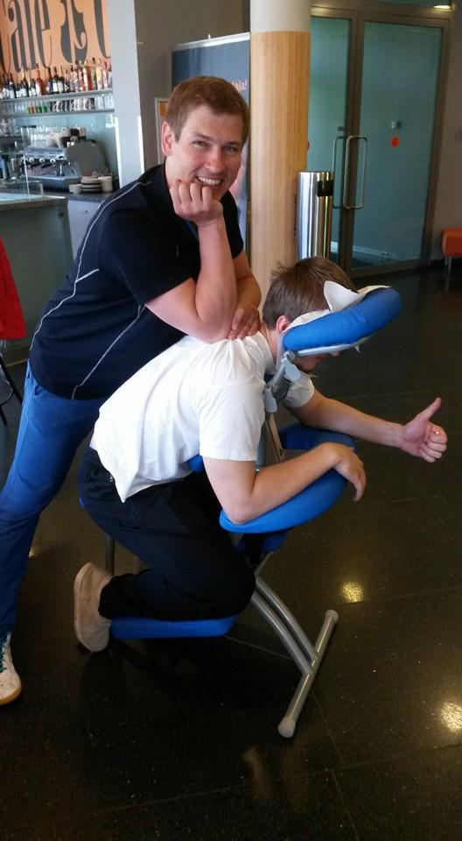
MASSÖÖR TASE 5

Slide 3
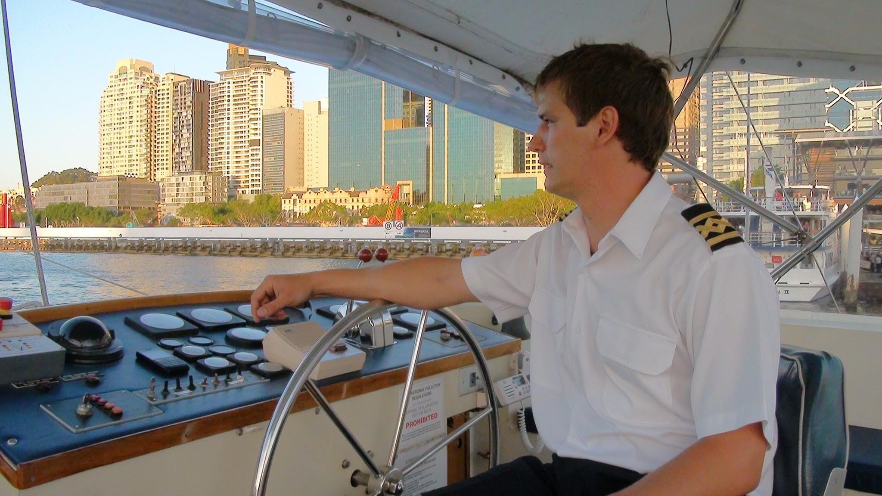

Slide 4
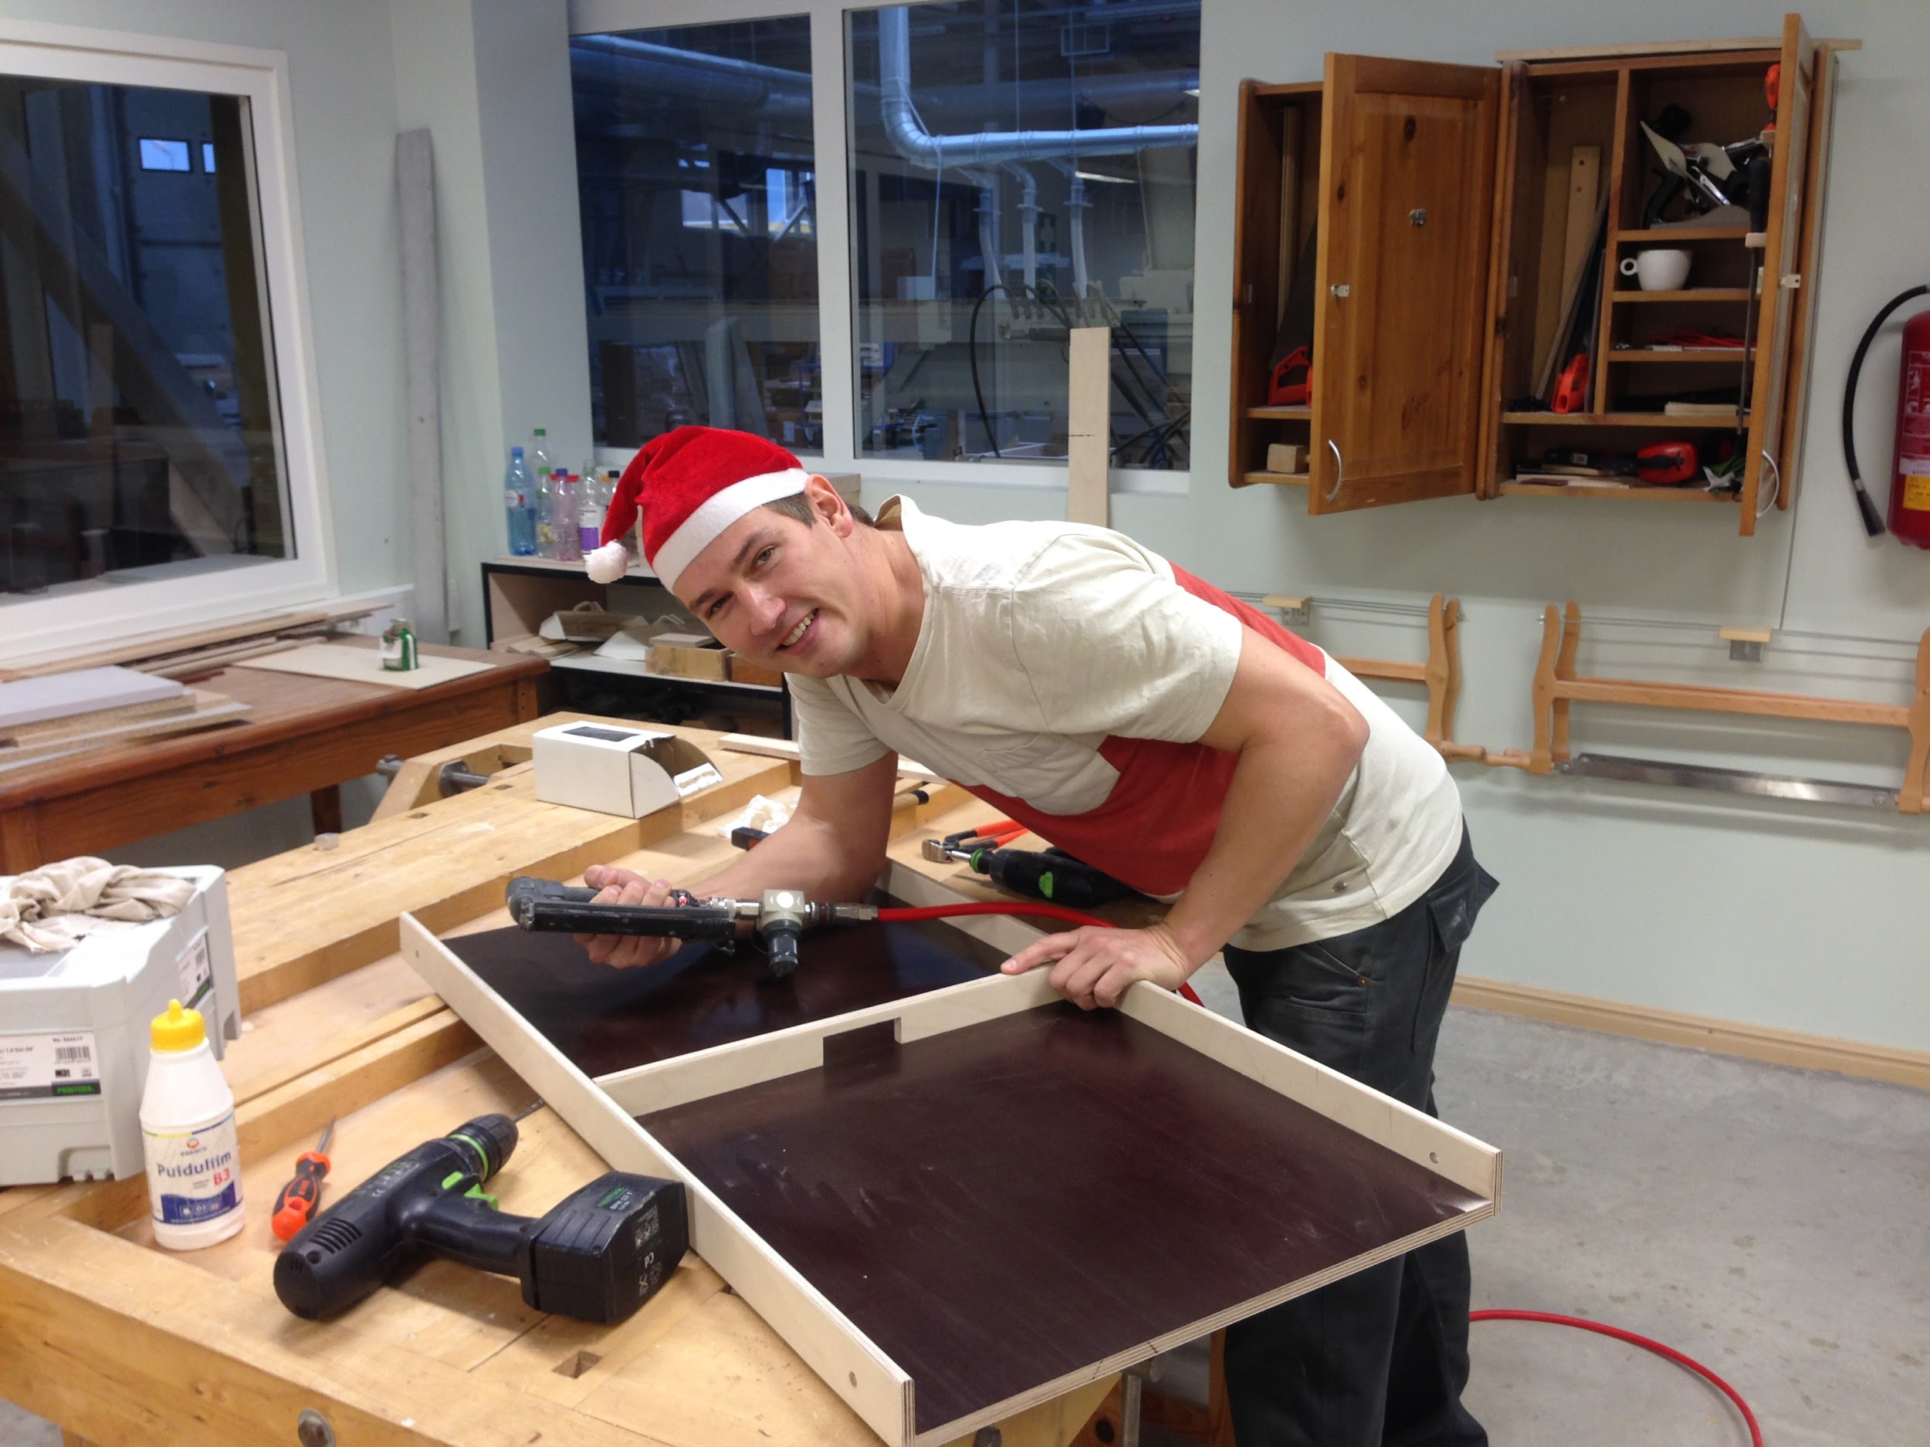
JULGE PEALEHAKK ON...
JULGE HUNDI RIND ON...
KES EI RISKI SEE...

Slide 5
SÕBRANTSI KUTILE
HEADELE SÕPRADELE JÕULUKS
VENNALE

Slide 6
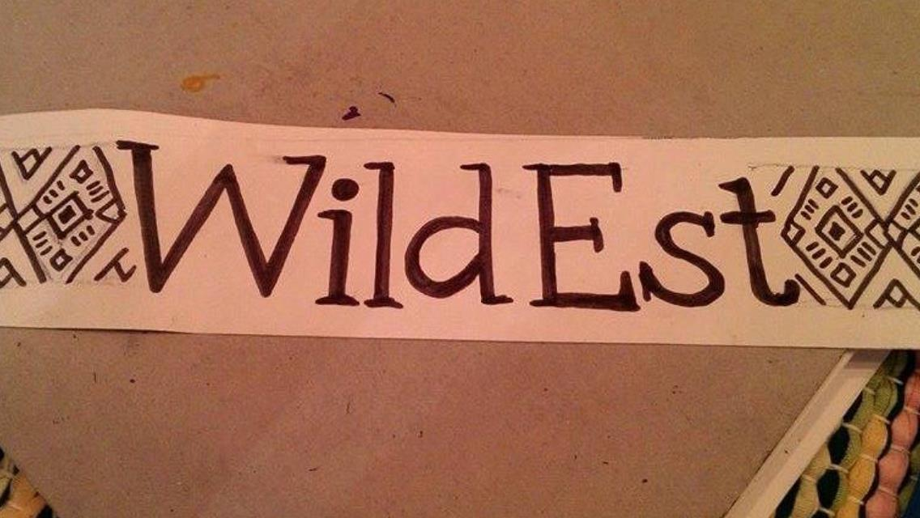

Slide 8
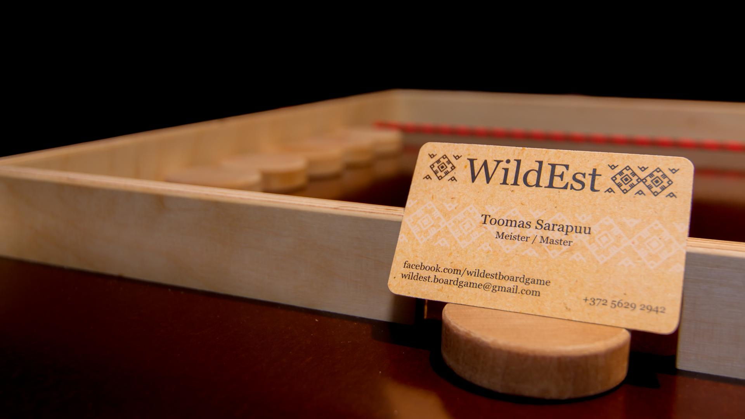
Vanakooli turundustipp - VISITKA!
Aga töötab, isegi klubis ;)

Slide 9
www.wildestboardgame.com
Korrektne koduleht lisab usaldust ja sobib algeliseks tellimiskeskkonnaks.

Slide 10
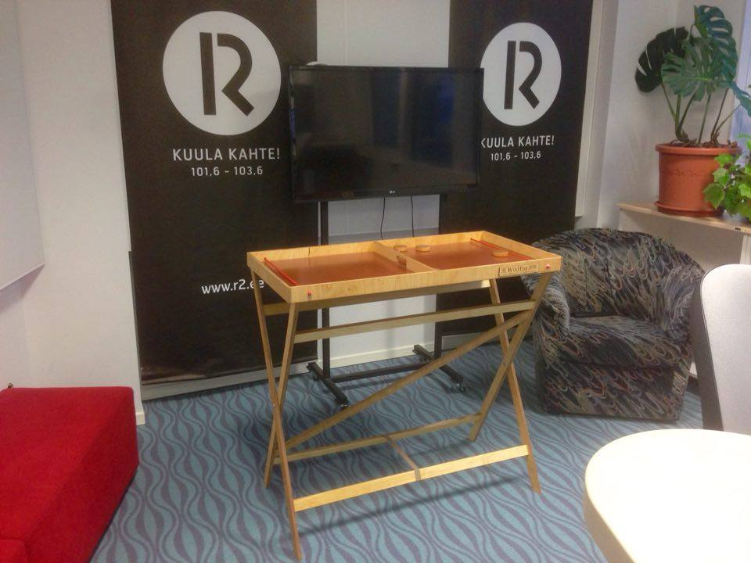
RAADIO 2 HOMMIKU PROGRAMMI OTSE-EETER

Slide 11
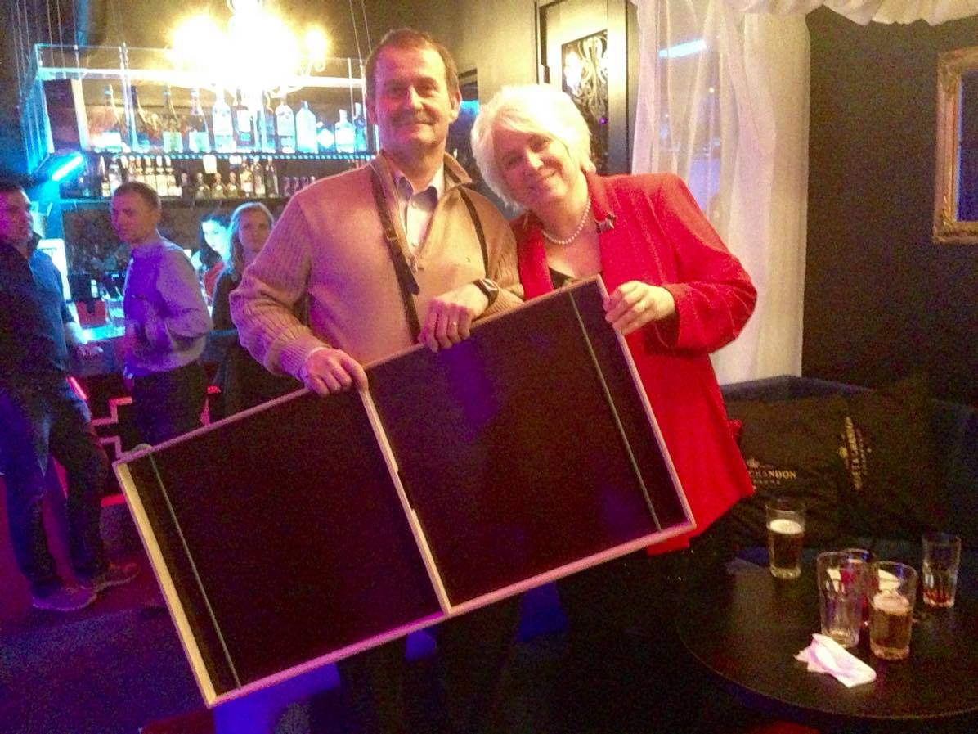
Endine välismisnister ja loomulikult WildEsti lemmik presidendi kandidaat Marina Kaljurand.

Slide 12
ÕNNE PEAB KA IKKA OLEMA … ETV PRIME TIME

Slide 13
Seks müüb!

Slide 14
SEKSIKATE TÜDRUKUTE BÄNDI LA LA LADIES EEPILINE LAHING - KILJUVAD TÜDRUKUD DIANA JA KETHI MÜÜVAD!
SELLE VIDEO NÄITAMINE ON KOOSKÕLASTAMATA - AGA NAD ESINEVAD HETKEL LIIBANONIS RAHUVALVAJATELE, SEEGA VÄGA EI MURETSE :)

Slide 16
JULGE ALUSTADA JULGE EKSIDA ÄRA KUNAGI KAHETSE MIDAGI ÕIGE AEG ON NÜÜD!
PANE LIKE WILDESTI LEHELE FACERIS! :)

